Slide 1
Поиск длиною пять лет
Государственное бюджетное общеобразовательное учреждение
города Москвы
Автор работы: Нестеров Илья, обучающийся 11 класс «А»
Научные руководители:
Соболева Татьяна Алексеевна – руководитель музея
«Ветераны ВОВ и труженики тыла района Котловка»
Член Союза краеведов России и Прапор Любовь Владимировна – учитель математики

Slide 2
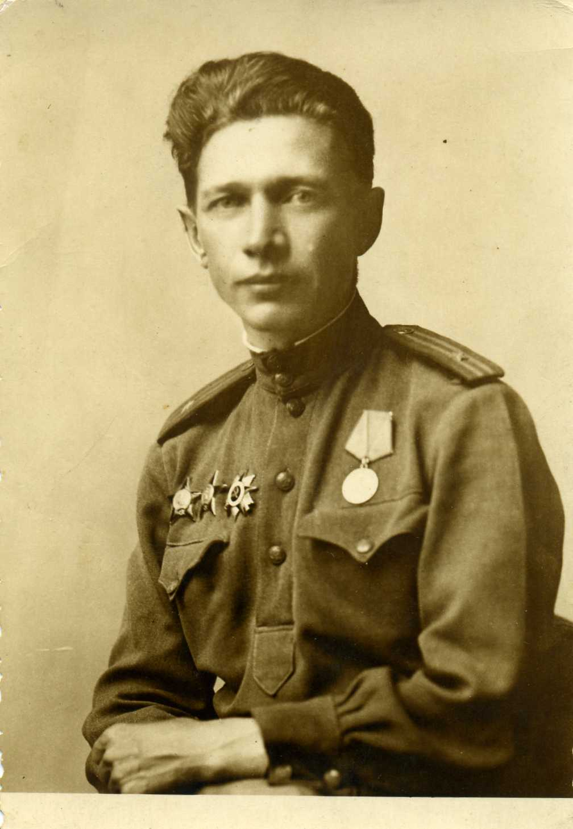
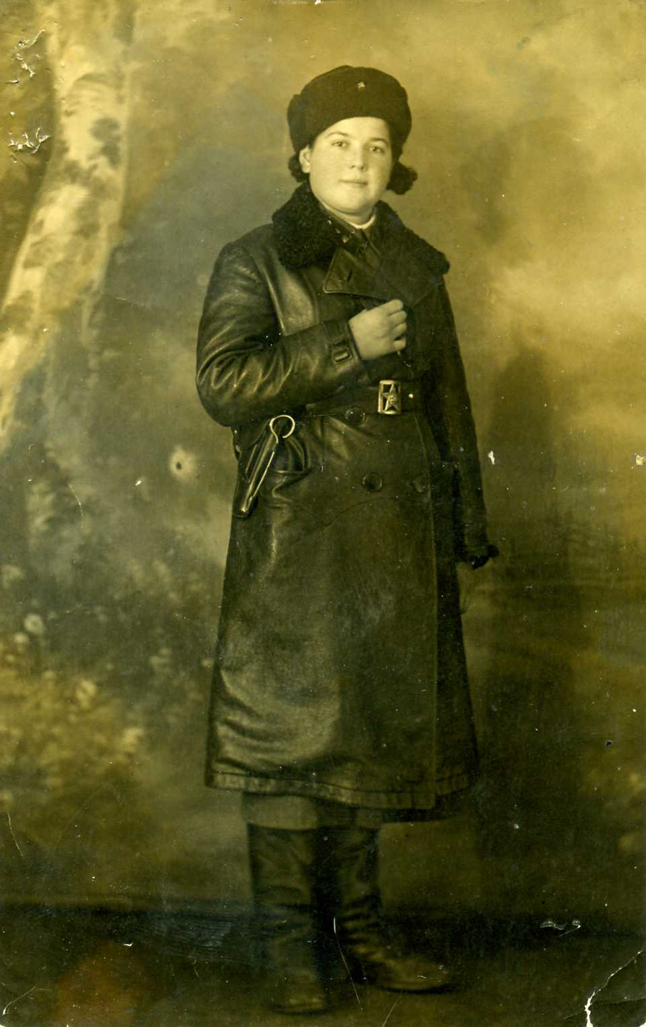
Светлой памяти замечательных людей посвящается!

Slide 3
Аннотация проекта
В этом проекте будет рассказано о поиске музея 206 – ой Корсунской Краснознамённой орденов Суворова, Кутузова, Богдана Хмельницкого Стрелковой дивизии мной, правнуком Ветеранов этого славного боевого соединения. Так же будет сказано о посещении музея и о том, насколько интересным был визит в музей, какую новую информацию для себя я почерпал там.

Slide 4
Цель
Узнать как можно больше информации о фронтовом периоде жизни подполковника м/с Нестерова Николая Сергеевича (1915 -1990 гг.) – командира 361 ОМСБ 206 КСД и его супруги – Нестеровой (Заболотной) Галины Васильевны (1924 – 2000 гг.) – медсестры, а позже начальника аптеки 361 ОМСБ 206 КСД.

Slide 5
Задачи
Изучить фотоархив и архив документов семьи Нестеровых
Посетить музей 206 – ой Краснознамённой Корсунской Стрелковой Дивизии
Изучить боевой путь дивизии и 361 – го отдельного медсанбата
Оценить роль медсанбатов и врачей на фронтах Великой Отечественной Войны

Slide 6
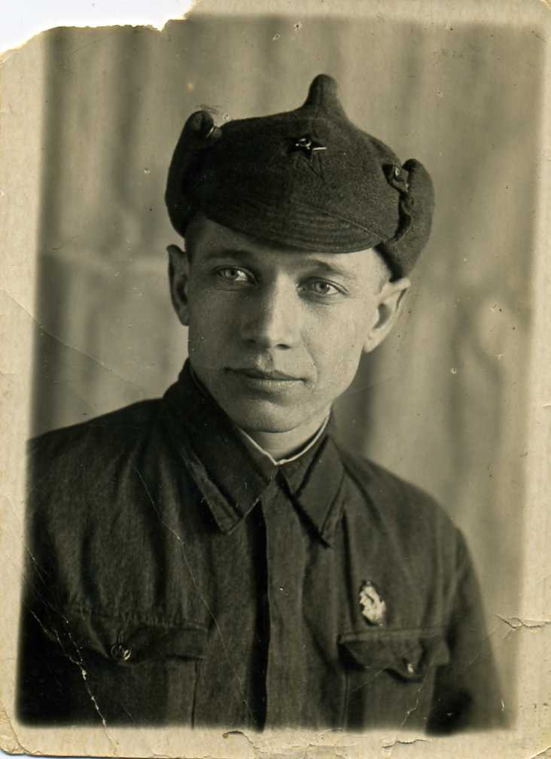
Нестеров Николай Сергеевич, зима 1940 года, город Белая Церковь.

Slide 7
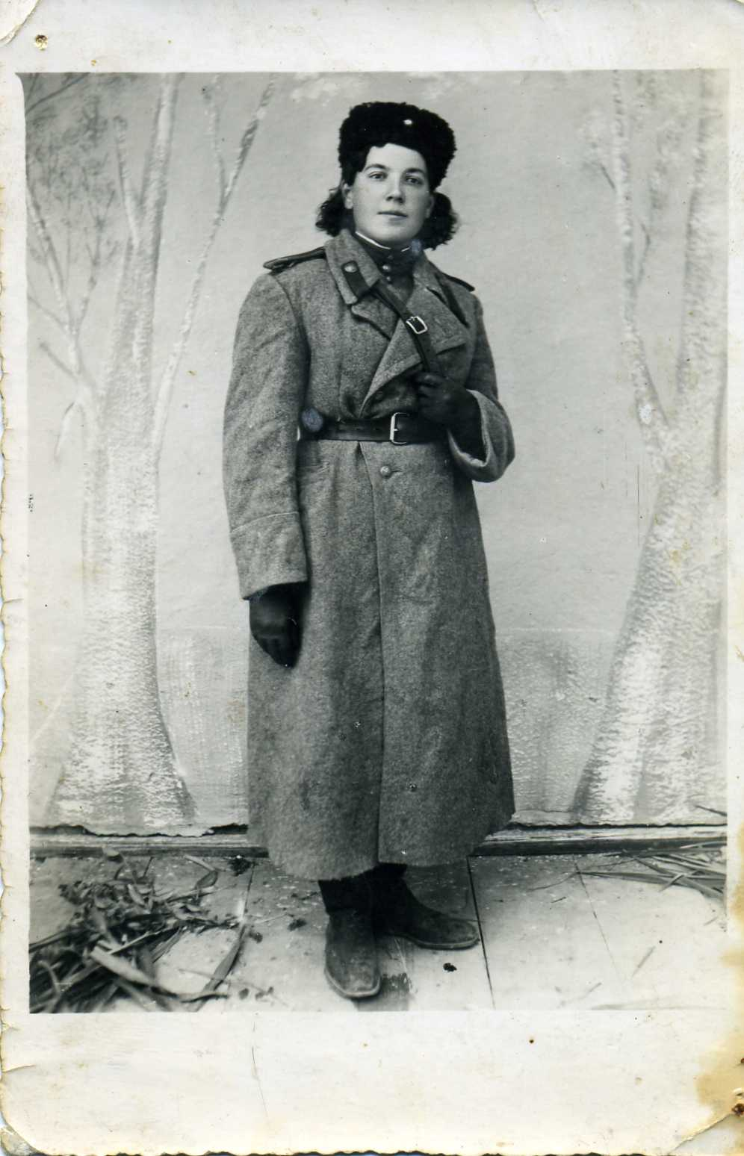
Лейтенант Заболотная Г.В., 1944 год.

Slide 8
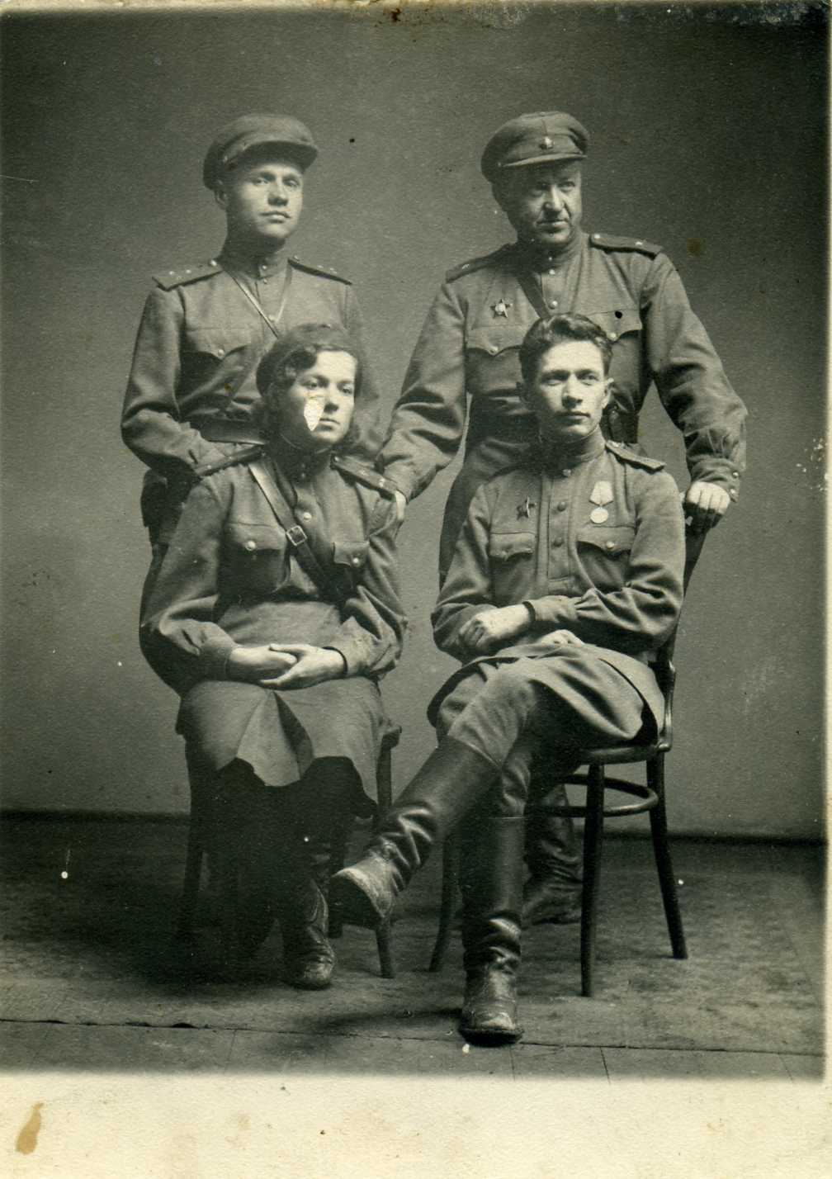
Супруги Нестеровы, ноябрь 1944 - го года, Трансильвания.

Slide 9
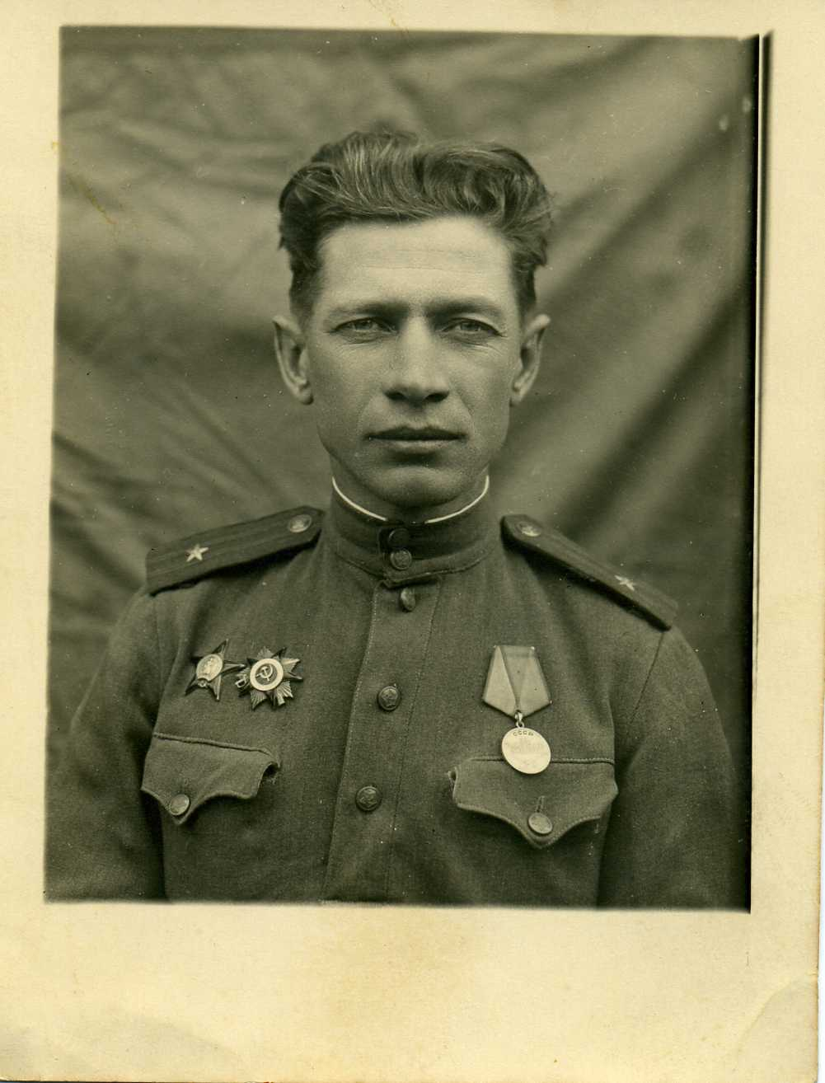
Майор Нестеров Н.С., Австрия, май 1945 года.

Slide 10
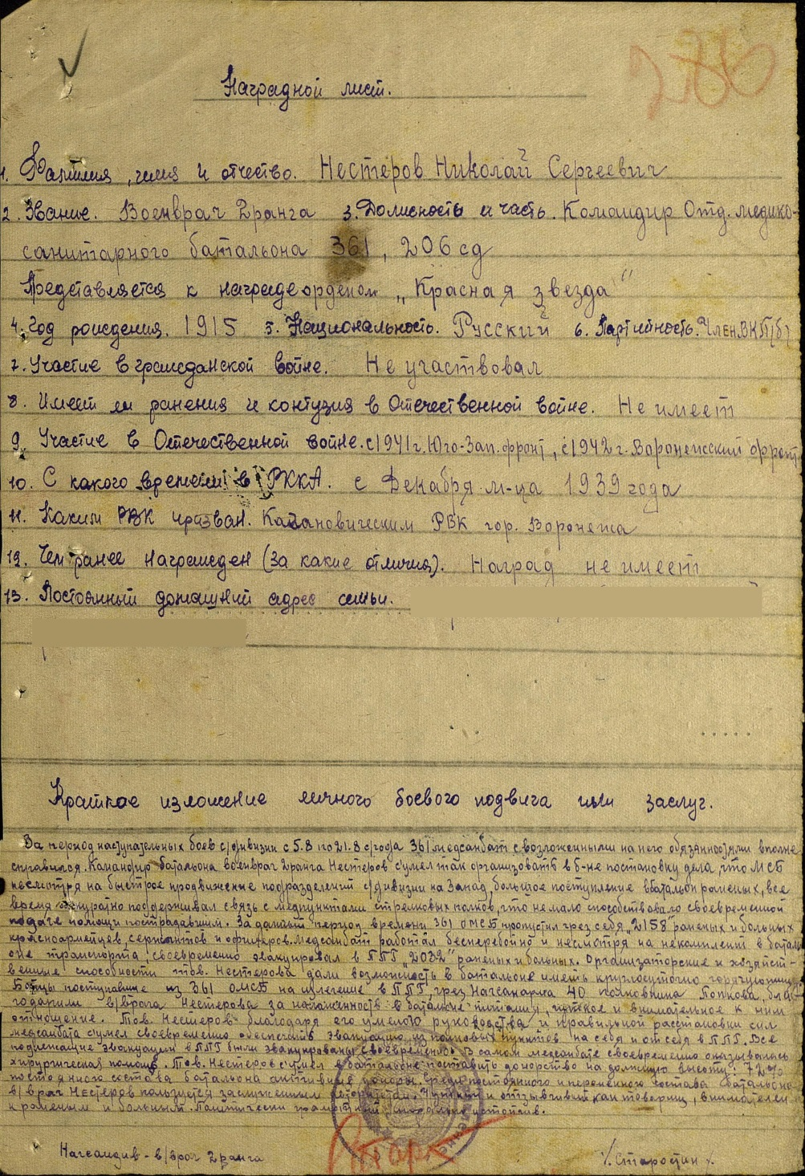
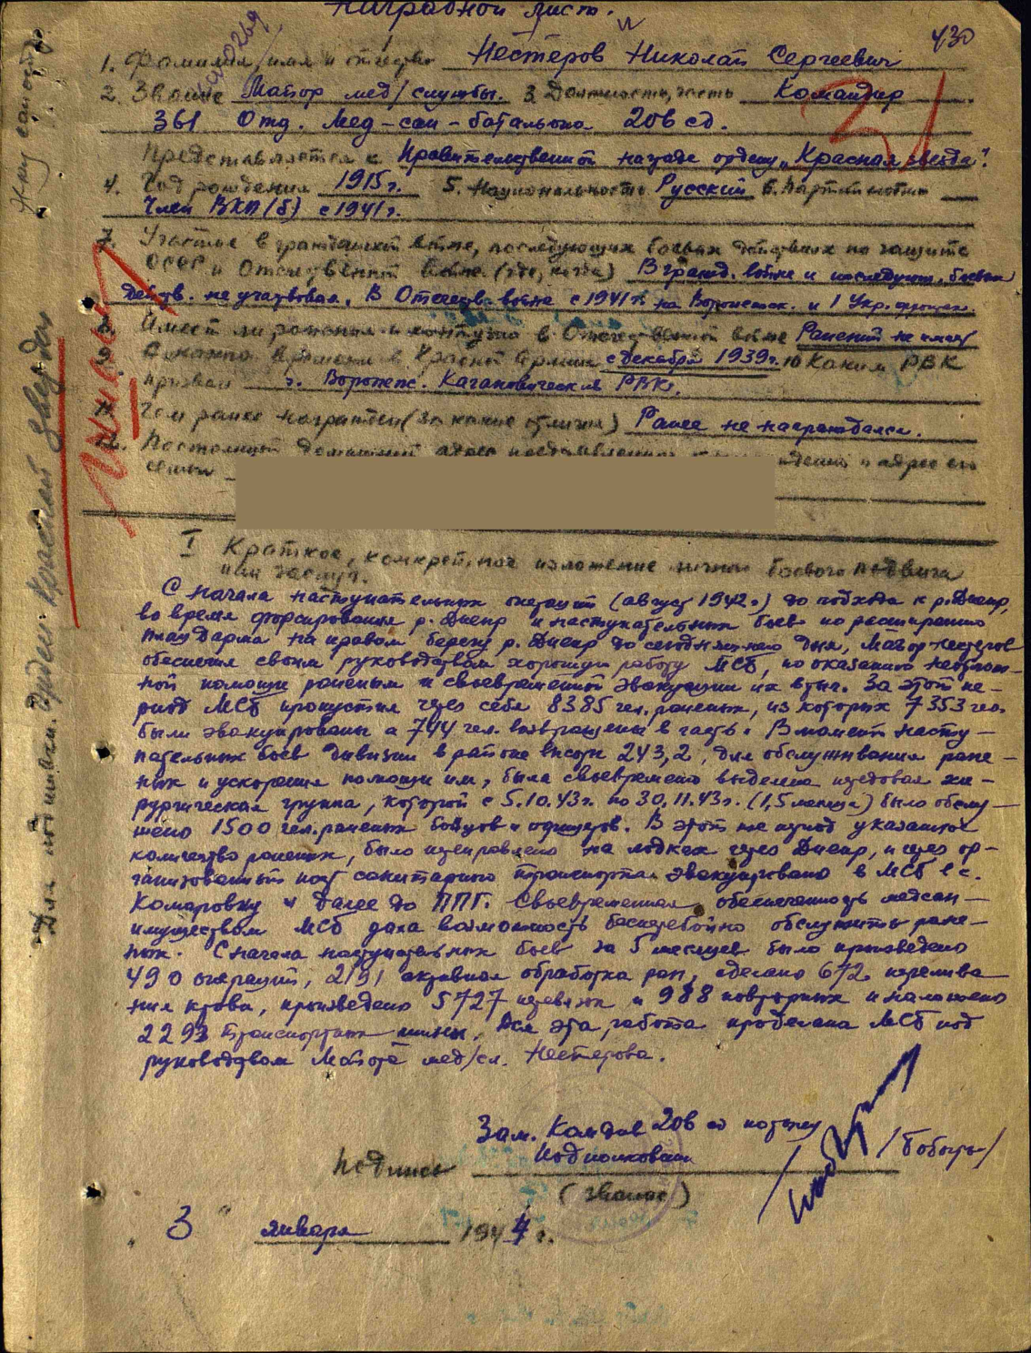
Наградные листы Нестерова Н.С.

Slide 11
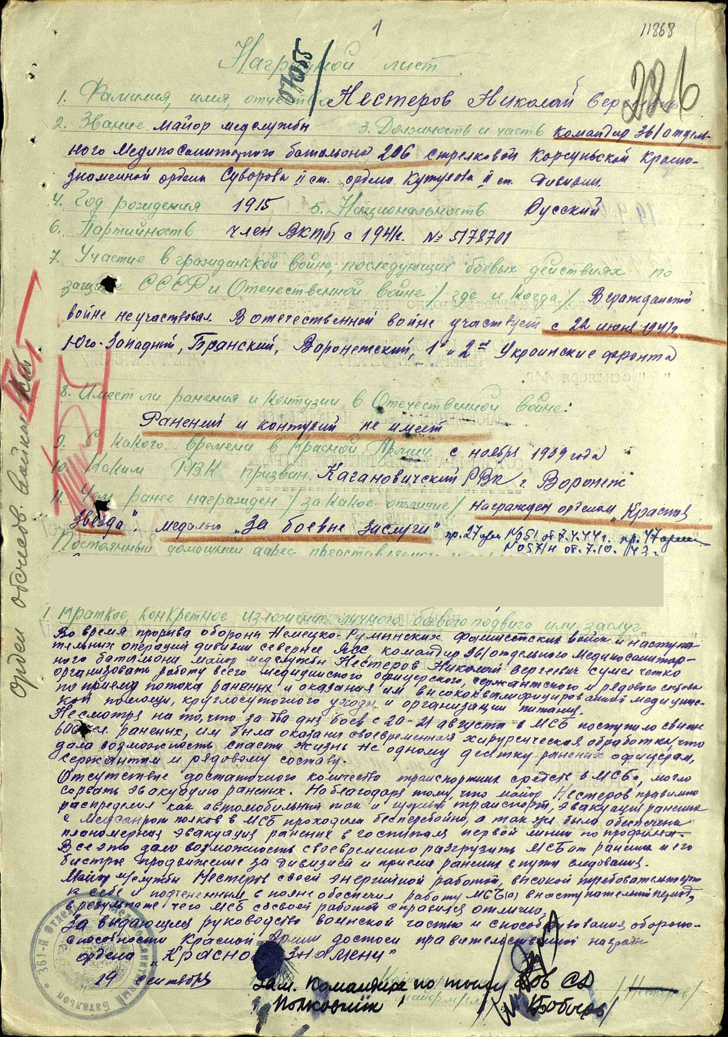
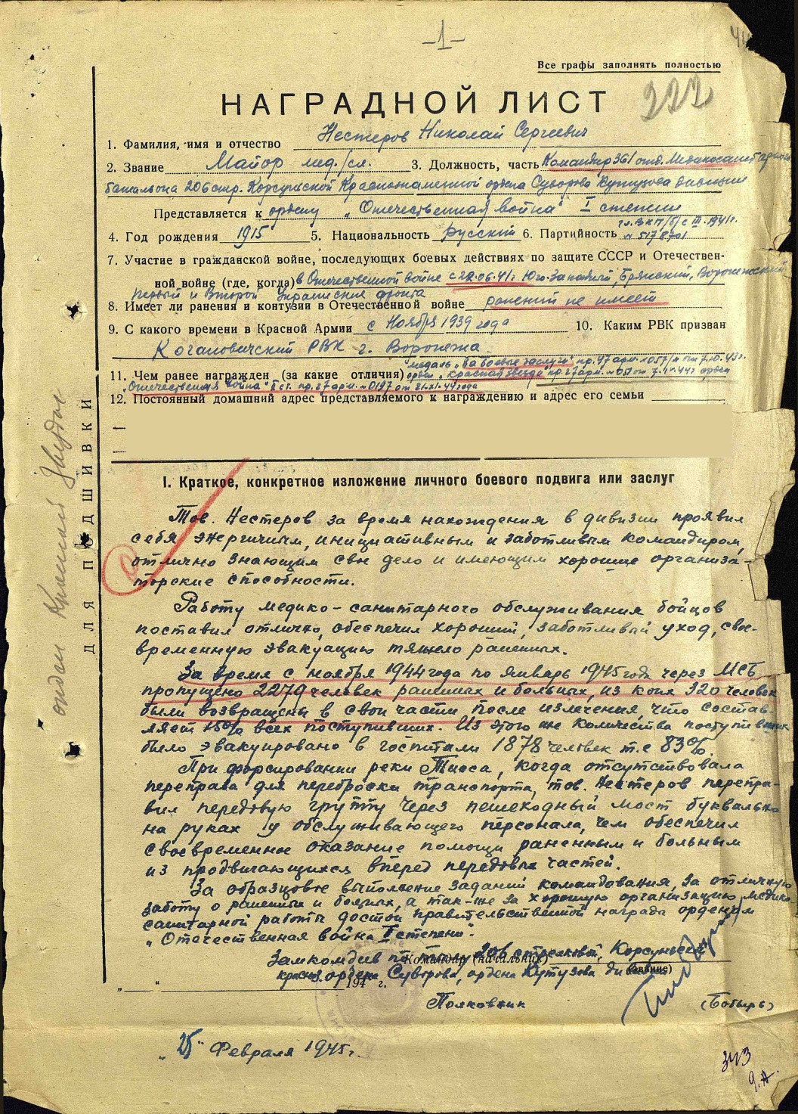
Наградные листы Нестерова Н.С.

Slide 12
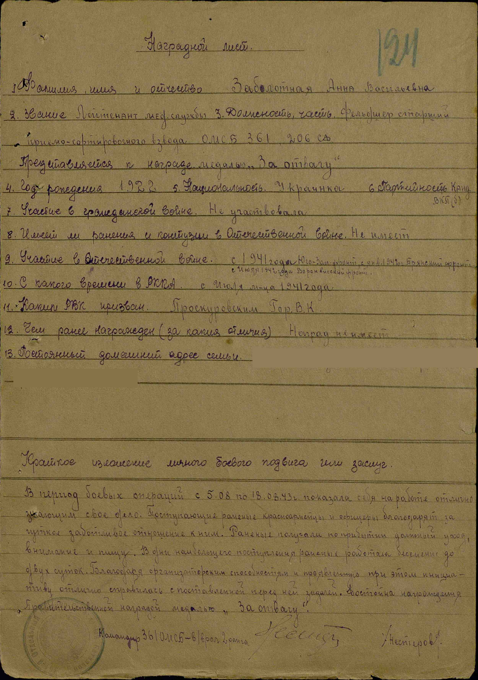
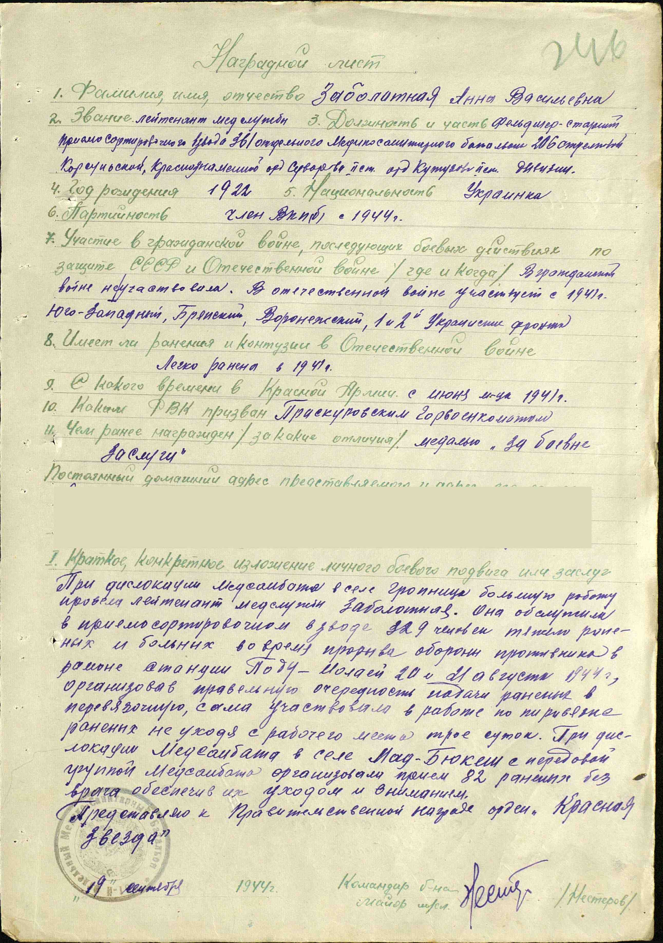
Наградные листы Нестеровой Г.В.

Slide 13
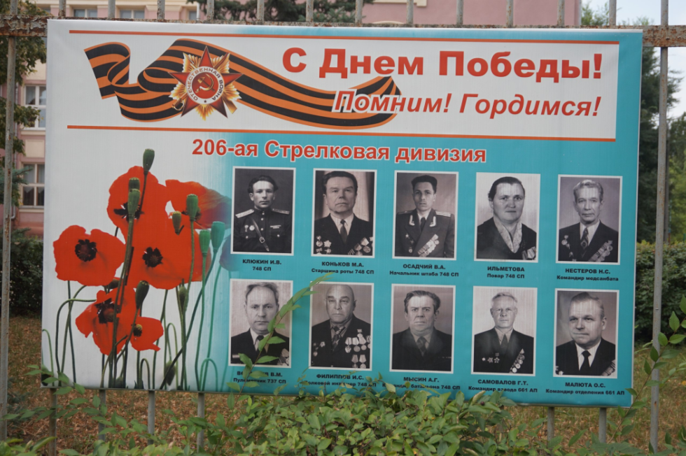
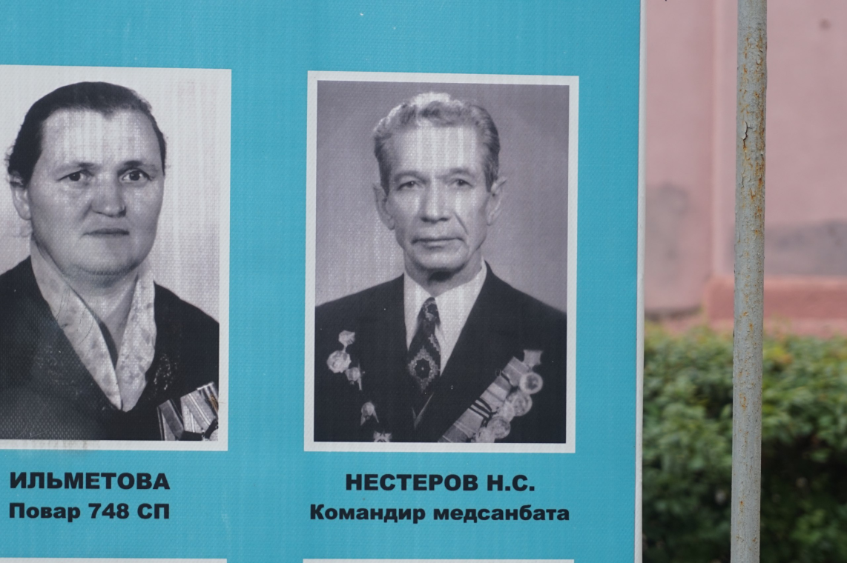
Посещение музея дивизии в Воронеже

Slide 14
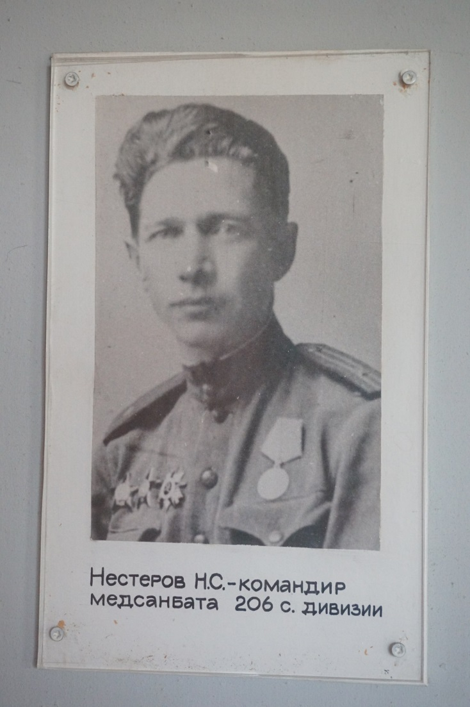
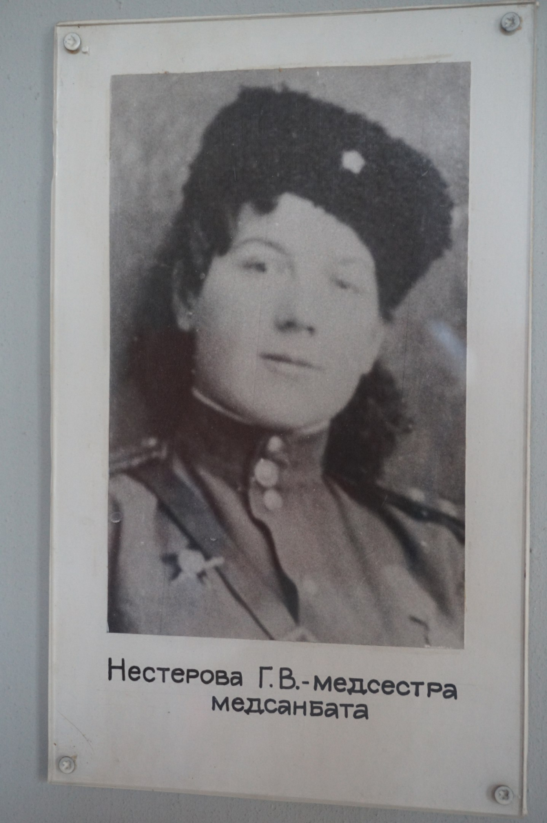
Посещение музея дивизии в Воронеже

Slide 15
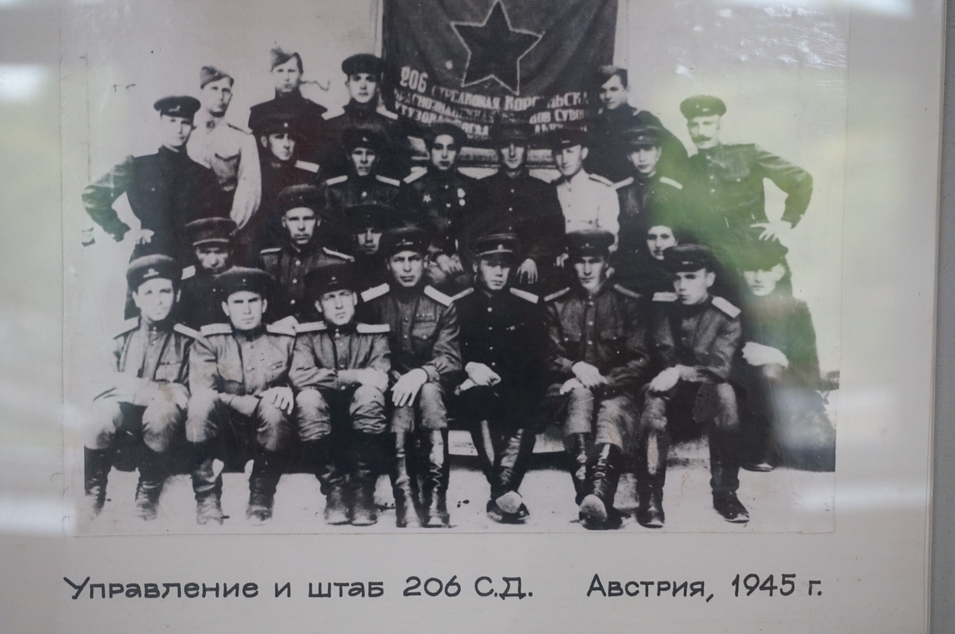
Посещение музея дивизии в Воронеже

Slide 16
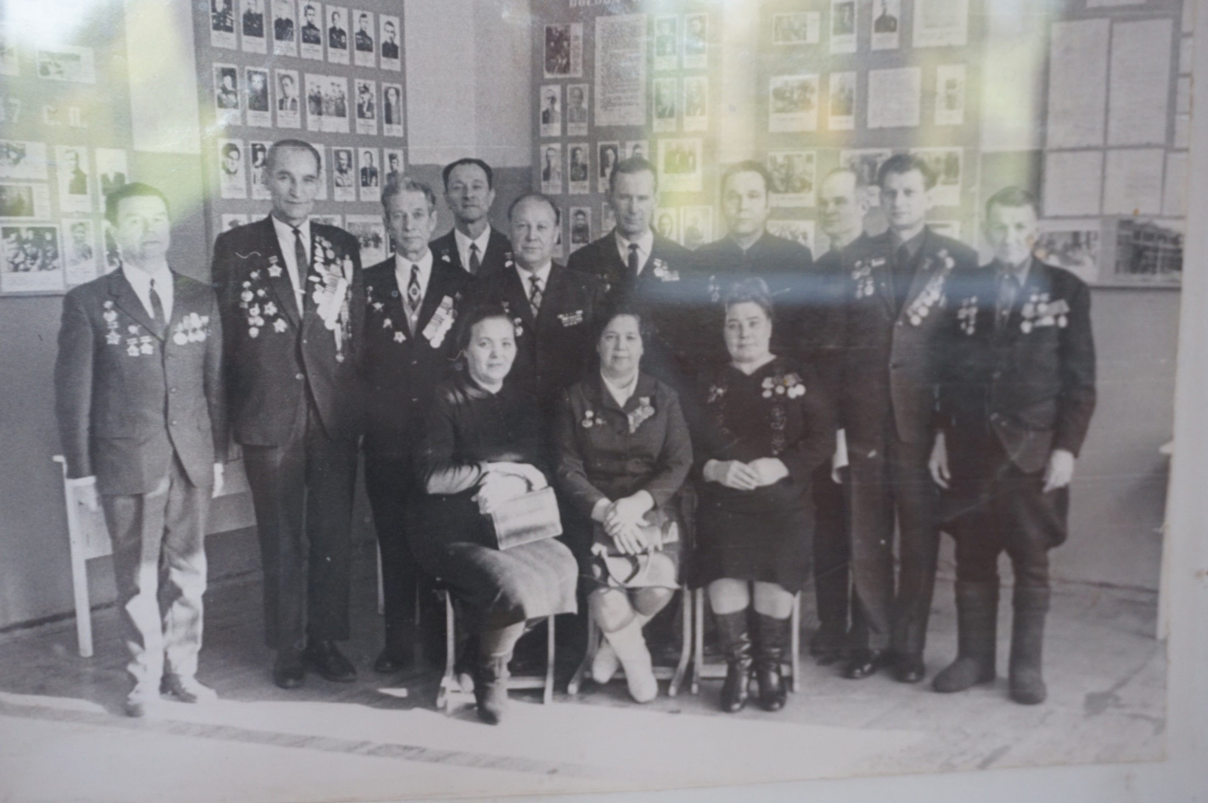
Посещение музея дивизии в Воронеже

Slide 17
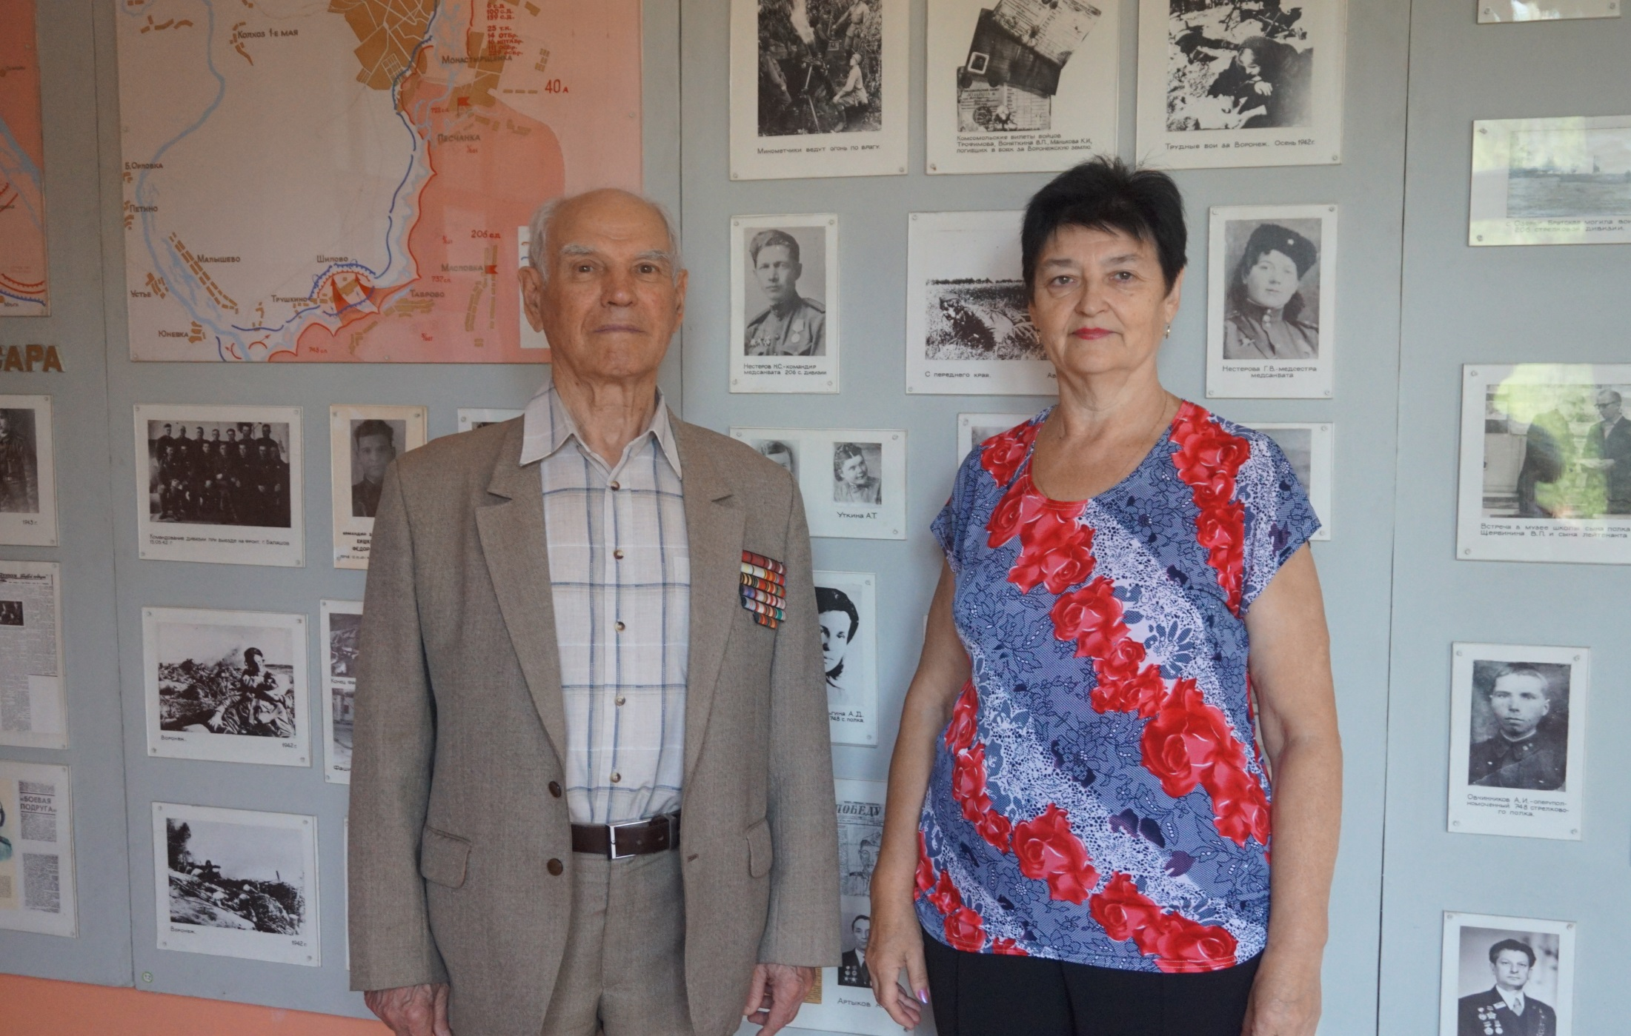
Фронтовик Борисов Н.Н. и Фомина Л.П.- руководитель музея дивизии

Slide 18
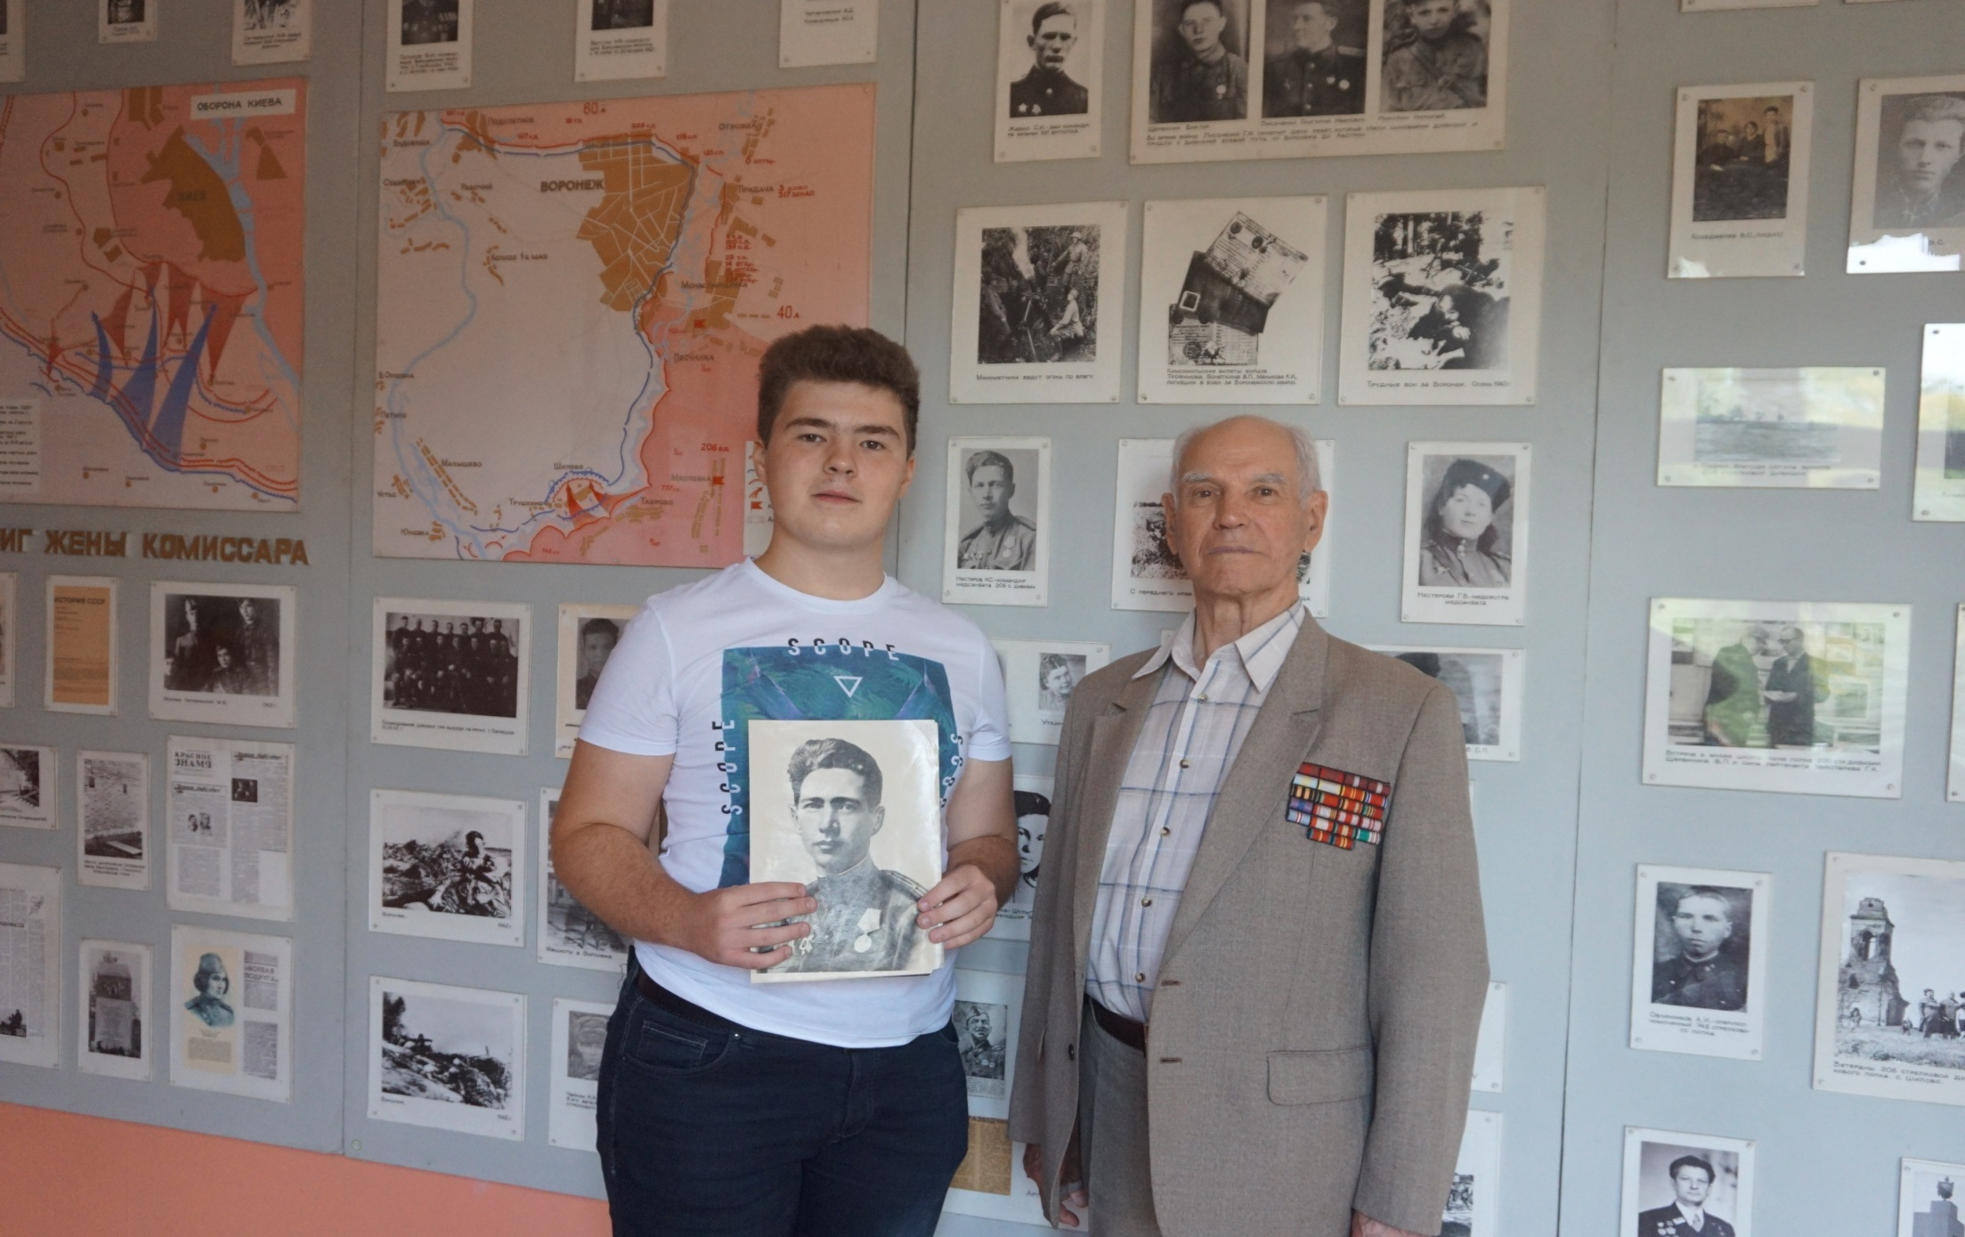
В музее с участником войны Борисовым Николаем Николаевичем

Slide 19
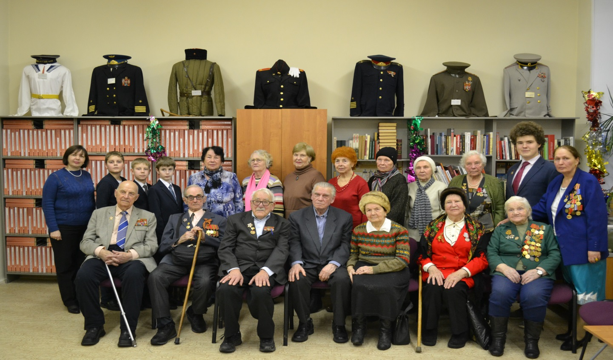
Благодарим за внимание!

